Slide 1
OSTEOARTHRITIS
EKO WIBOWO S.Ft, M. Fis
PENUNJANG DIAGNOSTIK FISIOTERAPI

Slide 2
Pengertian
Penyakit degeneratif sendi yang bersifat kronik, berjalan progresif lambat, dimana keseluruhan struktur dari sendi mengalami perubahan patologis.
Ditandai dengan hilangnya tulang rawan sendi secara bertingkat dan diikuti dengan penebalan tulang subchondral, pertumbuhan osteofit, penebalan kapsul sendi, melemahnya otot-otot yang menghubungkan sendi, kerusakan ligament dan peradangan sinovium, sehingga sendi terbentuk efusi.

Slide 3
PEMERIKSAAN PENUNJANG
Tujuan dari test ini adalah untuk mendiagnosis OA, untuk membedakannya dari bentuk-bentuk lain dari arthritis dan nyeri sendi.
Pemeriksaan awal
Riwayat penyakit, Pemeriksaan fisik

Slide 4
PEMERIKSAAN LABORATORIUM
Tidak ada tes laboratorium khusus untuk mendiagnosa OA.
Lab test untuk menyingkirkan kondisi lain dan untuk mengevaluasi kesehatan seseorang termasuk:
Faktor rheumatoid (RF) dan Antibodi Peptida Cyclic Citrullinated (PKC) - untuk membantu mendiagnosis rheumatoid arthritis (RA) dan membedakannya dari osteoarthritis.

Slide 5
Analisis cairan sinovial
Untuk mencari tanda-tanda infeksi sendi dan untuk mendeteksi monosodium urat (asam urat) kristal (yang bisa menunjukkan gout) atau kristal kalsium pirofosfat sebagai kontribusi kerusakan sendi pada osteoarthritis.
ESR (Laju endap darah atau Erythrocite Sedimen Rate)
Yang mendeteksi peradangan dalam tubuh, ESR akan meningkat pada RA tetapi tidak pada osteoartritis.

Slide 6
C-reactive protein uji (CRP)
Yang mendeteksi peradangan dan tes untuk aktivitas penyakit itu, dapat digunakan untuk membantu membedakan osteoarthritis dan RA.
Tingkat Peningkatan CRP terjadi di RA tetapi tidak pada osteoartritis.
CBC
Untuk membantu mengevaluasi sel darah merah dan putih seseorang dan hemoglobin, untuk memonitor efek samping dari beberapa perawatan OA.

Slide 7
X- RAY
X-Ray menunjukkan perubahan berikut:
Penurunan dalam ruang antara tulang .
Ini menunjukkan hilangnya tulang rawan.
Tulang rawan tidak terlihat pada sinar x.
Peningkatan kalsifikasi pada tulang tepat di bawah ruang sendi .

Slide 8
X- RAY
Tulang terlihat lebih putih.
Timbul osteophytes . Ini dilihat sebagai tulang taji.
Melihat deformitas tulang.
Peningkatan kalsifikasi pada tulang tepat di bawah ruang sendi .
X-Ray lutut yang lebih bermanfaat jika dilakukan dalam posisi berdiri.
X-ray adalah investigasi utama untuk diagnosis osteoartritis bersama dengan fitur klinis.

Slide 9
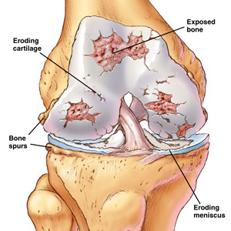
Gambaran

Slide 10
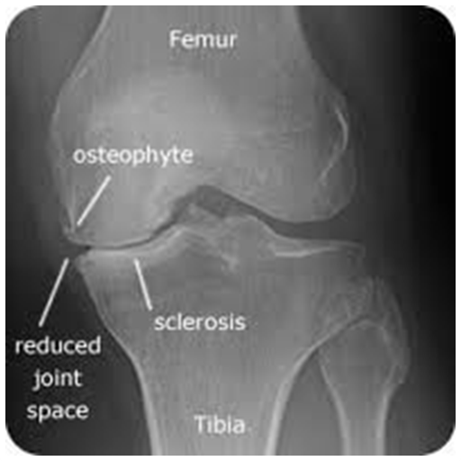
Gambaran

Slide 11
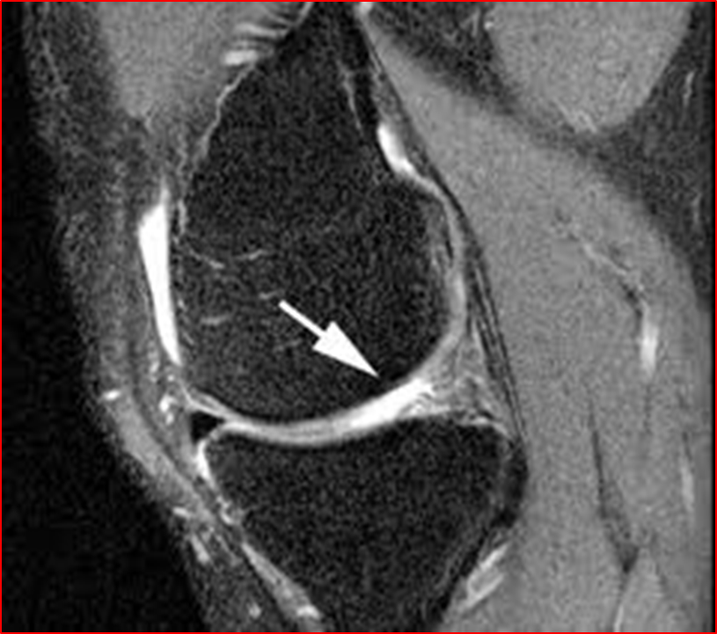
Gambaran MRI
- MRI biasanya tidak diperlukan secara rutin. - MRI dapat menunjukkan status ligamen dan tulang rawan yang tidak terlihat pada sinar x. - MRI dapat membantu untuk mendiagnosa osteoarthritis awal.

Slide 12
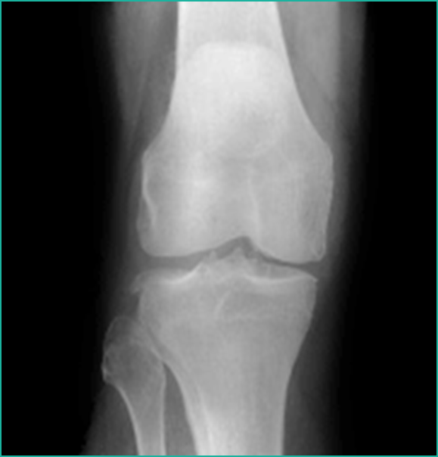
OA KNEE GRADE 1
Grade 1: penyempitan ruang sendi masih diragukan,
kemungkinan adanya osteophytic
Kellgren and Lawrence

Slide 13
OA KNEE GRADE 2
Grade 2: Terdapat osteophytes dan terjadinya penyempitan
ruang sendi
Kellgren and Lawrence

Slide 14
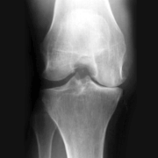
OA KNEE GRADE 3
Grade 3: Adanya beberapa osteofit, penyempitan ruang sendi
semaking jelas, kemungkinan terjadinya deformitas.
Kellgren and Lawrence

Slide 15
OA KNEE GRADE 4
Grade 4: Osteophytes yang besar, ditandai penyempitan
ruang sendi, sklerosis parah dan terjadi deformitas
yang jelas.
Kellgren and Lawrence

Slide 16
Red Flags

Slide 17
KOOS Scale

Slide 18
Pathological gait of knee pathology
Antalgic gait
Joint pain
Giving way gait
Unstable joint
Bow leg gait
Knee varus
Knock knee gait
Knee valgus

Slide 22
TES
Tes khusus
JPM test fleksi, ekstensi tibio femoral joint, firm end feel.
Patello femoral test
Ballotement test
Fluktuation test
Diagnosis
Nyeri gerak tibio femoral joint dan Capsular pattern tibio femoral joint secondary to Osteoarthrosis tibio femoral joint

Slide 23
Kesimpulan
Penatalaksanaan kasus neuro-musculo-skeletal diperlukan diagnosis fisio-manualterapi yg tepat
Diagnosis GANGGUAN GERAK-FUNGSI pd STRUKTUR JARINGAN SPESIFIK TERTENTU yg disebabkan oleh IMPAIRMENT dan Kinetik tertentu oleh impairment tertentu juga.
Pemeriksaan penunjang diagnosis diperlukan untuk menegakkan diagnosis.

Slide 24
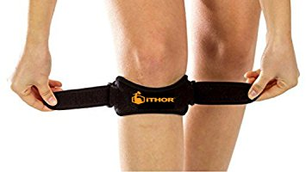
Terimakasih

